Slide 1

Chào mừng các thầy, cô giáo về dự giờ
Môn Toán
LỚP 5A5
Giáo viên thực hiện: Nguyễn Thị Thanh Hải

Slide 3




Slide 4


Các bạn hãy giúp mình chuẩn bị một số đồ dùng cần thiết trước khi cơn mưa đến nhé!

Slide 5



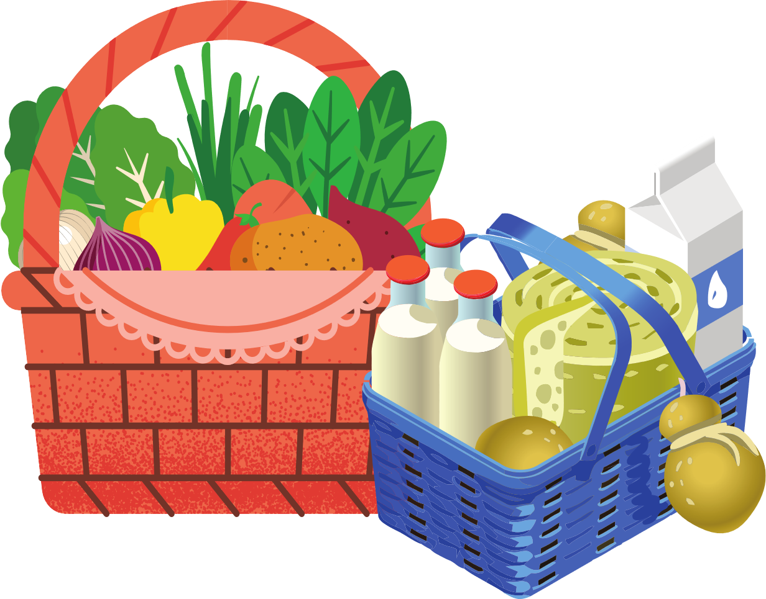



1. Số thích hợp viết vào chỗ chấm của 2 m² 4 dm² = ... m² là:
2,4
2,004
2,04
24
Notes:
GV CLICK CHUỘT VÀO KHUNG ĐÁP ÁN → XUẤT HIỆN KẾT QUẢ ĐÚNG/SAI

Slide 6





2. Làm tròn số thập phân 324,96 đến số tự nhiên gần nhất, ta được số:
325
324
323
326
Notes:
GV CLICK CHUỘT VÀO KHUNG ĐÁP ÁN → XUẤT HIỆN KẾT QUẢ ĐÚNG/SAI

Slide 7

3. Làm tròn số thập phân 0,939 đến hàng phần trăm, ta được số:
0,9
0,95
0,93
0,94
Notes:
GV CLICK CHUỘT VÀO KHUNG ĐÁP ÁN → XUẤT HIỆN KẾT QUẢ ĐÚNG/SAI

Slide 8



Cả nhà mình đã an tâm tránh mưa bão rồi. Cảm ơn các bạn rất nhiều nhé!

Slide 10




Slide 12
Bài1. Nêu số thập phân thích hợp
Số thập phân gồm | Số thập phân
Ba chục, bảy đơn vị, ba phần mười, sáu phần trăm, bốn phần nghìn. | 37,364
Năm trăm linh tám đơn vị, bốn mươi hai phần trăm. | 508,42
Không đơn vị, hai mươi lăm phần nghìn | 0,025
Một nghìn đơn vị, bảy mươi mốt phần nghìn | 1000,071

Slide 14
Bài 2. a) Tìm số thập phân thích hợp
3 m 45 cm = m | 4 cm² 6 mm² = cm²
5 kg 256 g = kg | 518 ml = l
3,45
?
?
4,06
?
5,256
0,518
?

Slide 15
Bài 2. b) Số?
2,35 m = m cm = cm.
4,75 kg = kg g = g
?
2
35
?
?
235
?
4750
4
750
?
?

Slide 17
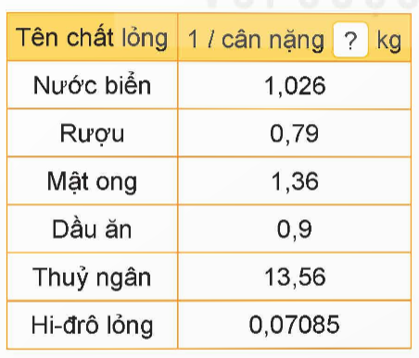
Bài 3. Cân nặng một số loại chất lỏng có dung tích 1 l như bảng sau:
Quan sát số thập phân trong bảng rồi làm tròn:
Đến số tự nhiên gần nhất các số thập phân ứng với dầu ăn và thủy ngân.
b) Đến hàng phần mười các số thập phân ứng với rượu và mật ong.
c) Đến hàng phần trăm các số thập phân ứng với nước biển và hi-đrô lỏng.

Slide 18
PHIẾU HỌC TẬP
a) Dầu ăn: 0,9 kg làm tròn đến số tự nhiên gần nhất là: …1… kg
Thủy ngân: 13,56 kg làm tròn đến số tự nhiên gần nhất là : ...14... kg
b) Rượu: 0,79 kg làm tròn đến hàng phần mười là: …0,8…… kg
Mật ong: 1,36 kg làm tròn đến hàng phần mười là: ……1,4…… kg
c) Nước biển: 1,026 kg làm tròn đến hàng phần trăm là: …1,03…… kg
Hi-đrô lỏng: 0,07085 kg làm tròn đến hàng phần trăm là: …0,07… kg

Slide 19

Bài 4. Từ năm thẻ hãy lập tất cả các số thập phân bé hơn 1.
0,157
0,175
0,751
0,517
0,715
0,571

Slide 20
BT thêm:
Viết các số thập phân lập được ở BT 4 theo thứ tự từ lớn đến bé :

Slide 21
BT thêm:
Các số thập phân theo thứ tự từ lớn đến bé :
0,751 ; 0,715 ; 0,571 ; 0,517 ; 0,175 ; 0,157

Slide 23



